Slide 2
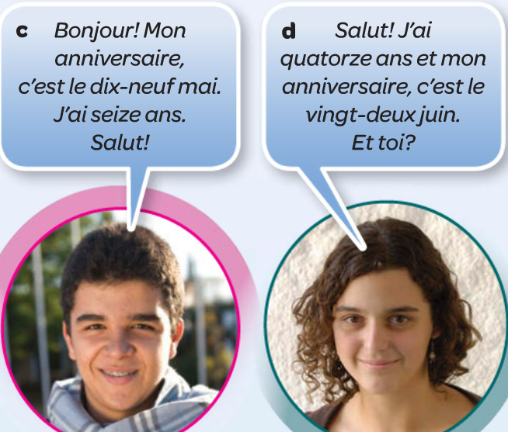
Translate the statements below into English

Slide 3
Write the birthdates in French
Amélie: mon anniversaire, c’est le douze avril.
Frédéric: mon
Léa: mon
Kader:
Rémi:
Simon

Slide 4
In my bag- dans mon sac match up the halves
Un ord
Une gom
Un cah
Une tro
Un st
Un porta
ble
ylo
ier
inateur
usse
me

Slide 6
Complete the text in French with the word that corresponds to the picture

Slide 7
Module 1

Slide 8
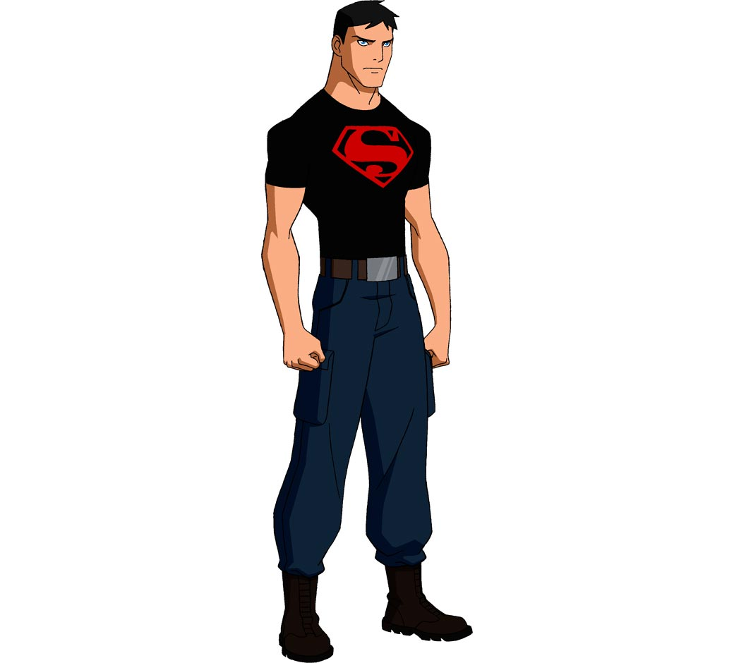
Je me présente
Je m’appelle Laurent et j’ai quinze ans.
Je suis grand et j’ai les cheveux noirs et courts. J’ai les yeux marron.
Je pense que je suis branché et curieux.
J’aime le hard rock parce que c’est génial mais je n’aime pas les spaghettis parce que c’est nul.

Slide 9
How many pieces of information?
Je m’appelle Laurent et j’ai quinze ans.
Je suis grand et j’ai les cheveux noirs et courts. J’ai les yeux marron.
Je pense que je suis branché et curieux.
J’aime le hard rock parce que c’est génial mais je n’aime pas les spaghettis parce que c’est nul.

Slide 10
Range – what is “good” language?
Je m’appelle Laurent et j’ai quinze ans.
Je suis grand et j’ai les cheveux noirs et courts. J’ai les yeux marron.
Je pense que je suis branché et curieux.
J’aime le hard rock parce que c’est génial mais je n’aime pas le spaghettis parce que c’est nul.
Connectives
Adjectives
Opinions
reasons

Slide 11
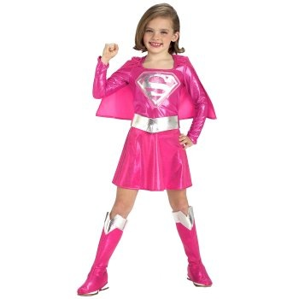
Imagine que tu es Christine…
Je…
Christine

Slide 12
Module 2

Slide 13
On a cinq cours le lundi, je préfère l’informatique parce que je trouve ça facile.
We have 5 lessons on Mondays, I prefer IT because I find it easy.

Slide 14
On commence les cours à neuf heures moins dix et on finit à trois heures dix et je suis fatigué !
We start lessons at 8:50 and we finish at 3:10 and I am tired!

Slide 15
I don’t like violence because it’s not good however I love rock music as it is amazing.
Je n’aime pas la violence, ce n’est pas bien cependant j’adore la musique rock comme c’est génial

Slide 16
Module 3

Slide 18
écouter
Write down the activity and the frequency for each number in English.

Slide 19
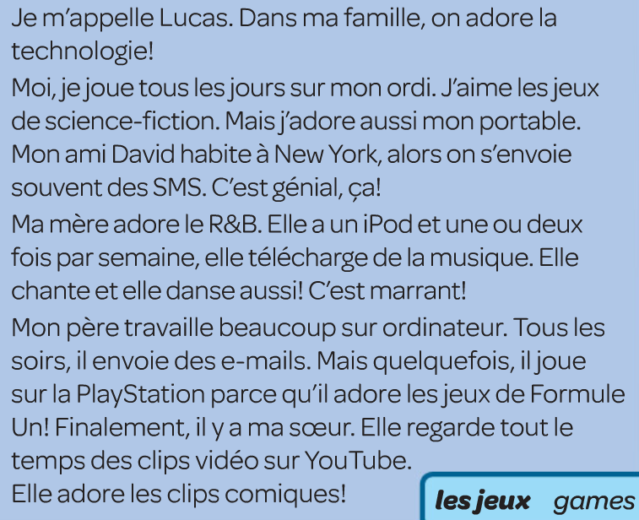
Qui joue tous les jours?
Qui envoie des SMS?
Qui télécharge de la musique?
Qui envoie des e-mails?
Qui joue sur la PlayStation?
Qui regarde des clips vidéo?

Slide 20
I watch video clips everyday.
Je regarde des clips vidéo tous les jours.
2. I download music once a week.
Je télécharge de la musique une fois par semaine.
3. I play on my phone.
Je joue sur mon portable.
4.I talk to my friends, it’s great.
Je parle avec mes amis, c’est genial.
5.I send emails because it’s easy
J’envoie des e-mails parce que c’est facile.

Slide 21
parler

Slide 22
Asking questions
A quelle heure
Quand
Qu’est-ce que
Est-ce que
Quel/ quelle
Comment
Qui
Avec qui
What time
When
What
… (do …?)
Which/ what
How
Who
Who with
Start your questions with these even though it might not make sense in English.

Slide 23
Asking questions
What (which) is your favourite subject?
Quelle est ta matière préférée?
What do you eat at lunch time?
Qu’est ce que tu manges à midi?
Do you like maths?
Est-ce que tu aimes les maths?/ tu aimes les maths?
Who do you chat with?
Avec qui tu bavardes?
…

Slide 24
Speaking practice
Card A
In the morning// we start // at 8.40.// Then we have// 2 lessons.
Card B
In the afternoon// we have 3 lessons.// We finish// at 3.10. //We are tired.
Le matin on commence a neuf heures moins vingt. Ensuite on a deux cours.
L’après-midi on a trois cours. On finit à trois heures dix. On est fatigués.

Slide 25
Speaking practice
Card C
At break time //I chat with my friends// but at lunch time //I eat at the canteen. //I love eating pizza.
Card D
My favourite subject// is history //because it is easy. //Also I find that //the teacher is nice.
Ma matière préférée c’est l’histoire parce que c’est facile. Aussi je trouve que le professeur est sympa
A la récré je bavarde avec mes amis mais a midi je mange a la cantine. J’adore manger de la pizza.

